Slide 1


Занятие 6
Работа с памятью

Slide 2
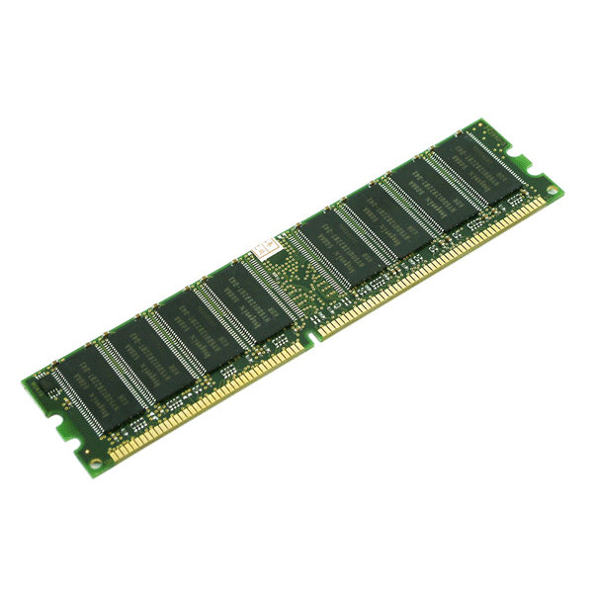
Что такое память?

Slide 3


Что такое память?

Slide 4
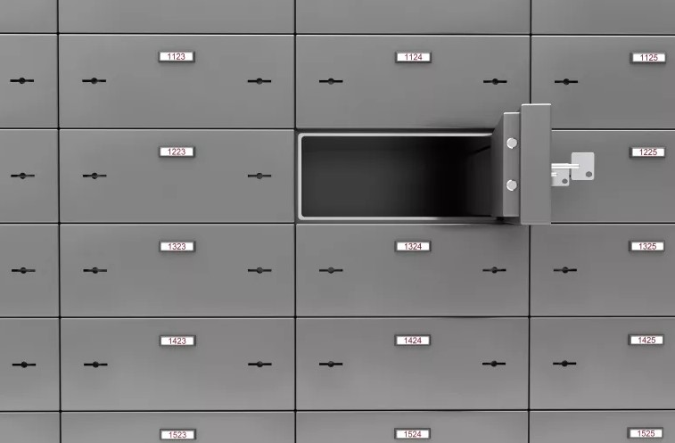
Что такое память?

Slide 5
Что такое память?
1.Ячейка памяти – это переменная (int, float, char, string)
2.В этой ячейке хранится начальное значение (int a = 3) или (a = 86474 – то есть без инициализации)
3.Она имеет свой размер (1 байт, 4 байта, 8 байт)
4. Она имеет свой адрес…

Slide 6
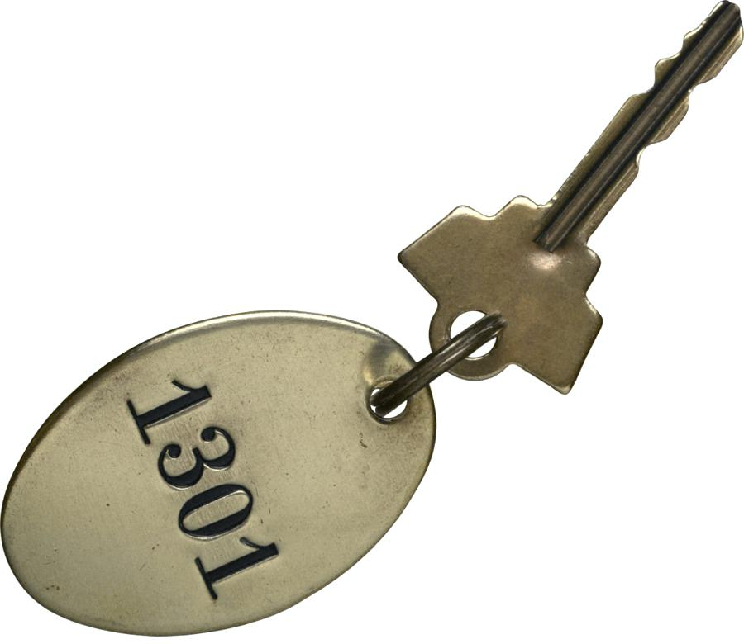
Пример работы банковской системы хранении
Конкретная ячейка памяти доступ к этой ячейке через адрес

Slide 7
Пример задачи
#include <iostream>
using namespace std;
void change_to5(int a)
{
a = 5;
}
int main()
{
int n = 1;
change_to5(n);
cout << n; // ???
system("pause");
return 0;
}

Slide 8
Пример задачи
#include <iostream>
using namespace std;
void change_to5(int a) // значение параметров
{
a = 5;
}
int main()
{
int n = 1;
change_to5(n); // значение аргументов
cout << n; // вывод: 1
system("pause");
return 0;
}
Вспомним, что при вызове функции значение аргументов копируются в значения параметров. В данном случае значение n = 1 скопировалось в переменную a. В теле функции изменилась только переменная a (копия), в то время как переменная n (оригинал) осталось равной 1.

Slide 9
Пример задачи
#include <iostream>
using namespace std;
void change(int* adress)
{
*adress = 5; // присвоить 5 в ячейку с адресом
}
int main()
{
int n = 0;
int* adress_of_n = &n; // мы узнали адресс переменной n
// и сохранили его в переменной adress_of_n
change(adress_of_n);
cout << n;
system("pause");
return 0;
}

Slide 10
Узнать адрес переменной
int a = 4;
int* adress_of_a = &a;
Узнать значение переменной по адресу
int* address;
int value_from_adress = *adress;
Присваивание нового значения по адресу
int a = 0;
int* adress_of_a = &a;
*adress_of_a = 1;
// теперь в переменной а хранится число 1

Slide 11
Что такое адрес для компьютера?
Адрес переменной – это номер ячейки в памяти. Этих ячеек огромное количество (миллиарды). То есть номер ячейки состоит из 9 (а то и больше цифр) цифр. Чтобы сократить запись этого адреса, принято записывать его в 16-ричной системе счисления. Заметим, что запись одного и того же числа в 16-ричной системе короче, чем в 10-тичной.
Чтобы компьютер понял, что число записано в 16-ричной системе перед ним ставятся два символа 0x
Примеры записи адреса в 16-ричной системе
0x164878
0xD78AA9
0xDDEEFC
Пример записи числа в 16-ричной система
int a = 0x4;
int b = 0xA;
int c = 0xF6;

Slide 12
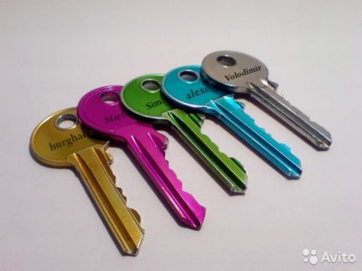
Обычные переменные и переменные-указатели
Обычные переменные
Переменные-указатели (хранят в себе адрес)
int a = 4;
char b = ‘c’;
float g = 2.6;
bool e = true;
int* adress_of_a = &a;
char* address_of_b = &b;
float* address_of_g = &g;
bool* adress_of_e = &e;

Slide 13
Пример задачи
#include <iostream>
using namespace std;
void change(int* adress)
{
*adress = 5; // присвоить 5 в ячейку с адресом
}
int main()
{
int n = 1;
int* adress_of_n = &n; // мы узнали адрес n
// и сохранили его в переменной adress_of_n
change(adress_of_n);
cout << n;
system("pause");
return 0;
}

Slide 14
Пример задачи
#include <iostream>
using namespace std;
void change(int* adress)
{
*adress += 2; // увеличить значение на 2
}
int main()
{
int n = 1;
int* adress_of_n = &n; // мы узнали адрес n
// и сохранили его в переменной adress_of_n
change(adress_of_n);
cout << n;
system("pause");
return 0;
}

Slide 15
Пример задачи
#include <iostream>
using namespace std;
int main()
{
int n = 1;
int* adress_of_n = &n; // мы узнали адрес n
// и сохранили его в переменной adress_of_n
int n2;
n2 = *adress_of_n; // извлекаем значение ячейки по адресу
cout << n2; // 1
system("pause");
return 0;
}

Slide 16
Пример задачи
#include <iostream>
using namespace std;
int main()
{
int a = 5;
int b = 3;
change(&a, &b);
cout << a << b;
system("pause");
return 0;
}
void change(int* adr_a, int* adr_b)
{
int a1 = *adr_a; // извлекаем значение из адреса
int b1 = *adr_b;
int g;
g = a1; // замена
a1 = b1;
b1 = g;
*adr_a = a1; // сохраняем новые значения
*adr_b = b1;
}

Slide 17
Задачи
Написать функцию, которая будет умножать число на 2.
Написать функцию, которая делит число на k.
Написать функцию, которая будет выводить адрес переменной.
Выучить команды для работы с указателями (слайд 11)

